Slide 1
Kognitive Systeme für Diagnose und Therapie
Maschinen entscheiden – vom Cognitive Computing zu autonomen Systemen

Slide 2
Trends in der Medizin
Von Standard-Behandlung zu personalisierter Medizin
Höhere Effizienz auf einem höheren Qualitätsniveau
Nachhaltig bezahlbare Preise für erstklassige Behandlung
100
100
100
100
100
Notes:
The trends in medicine encompass
Going from uniform standard of care towards personalized medicine
Increase efficiency at higher quality standards
Ensure sustainable affordable price for the best care

Slide 3
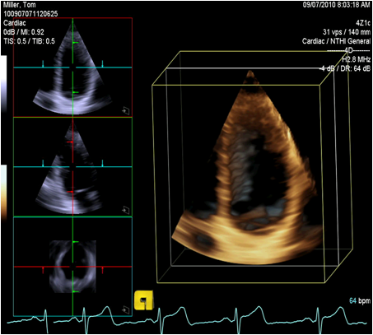
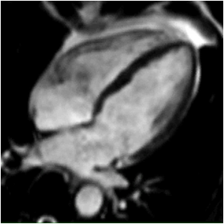
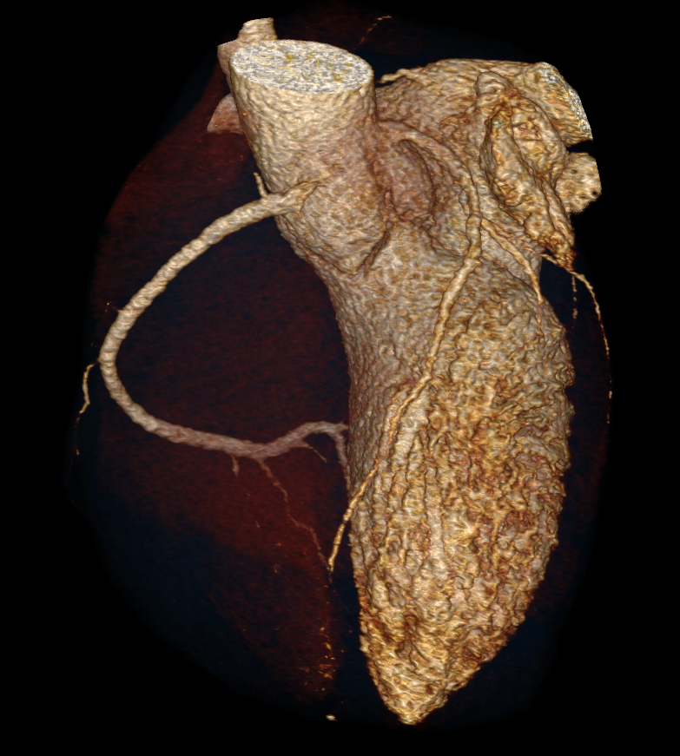
Nachfrage nach höherer klinischer Effizienz
Von großen Datenmengen an Bildern…
…zu medizinisch relevanten Informationen
Wie gut ist die Herzfunktion?
Wie kontrahiert das Herz?
Schließt die Herzklappe ordentlich?
Wie groß müsste ein Klappen-Implantat sein?
Wie fließt das Blut?
Wie viel Gewebe ist geschädigt?
Image Analytics
Image Analytics extrahiert die medizinisch bedeutsamen Informationen aus den Bildern
Wang et al. ISBI 2010
Calleja et al., Circulation 2013
Noack et al., Annals Cardiothorac Surgery, 2013
Notes:
Image analytics is key in extracting the meaningful information from the data generated by imaging scanner. It makes the interpretation faster, consistent, reproducible and comprehensive.

Slide 4
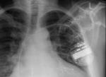
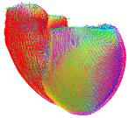
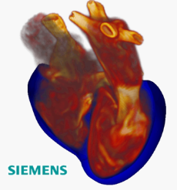
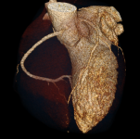
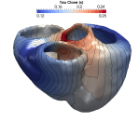
Erweiterung des klinischen Nutzens von medizinischen Bildern
Medizinische Bilder & Analyse
Digitale Modelle
Medizinischer Nutzen
Zusätzliche diagnostische Informationen
Non-Invasiv, bildbasierte funktionale Messungen
Behandlungsentscheidung und -planung
Verbesserte Patientenauswahl, optimierte Behandlungen
Notes:
The combination of imaging and computational models gives access to advanced diagnostic measurements that are otherwise not available or only using invasive measurement. Also, several therapies can be tested in the computer to assess the outcome of a therapy, test if a patient is appropriate…

Slide 5
Bildbasierte Modelle helfen bei individuellen Therapieentscheidungen
Von medizinisch relevanten Informationen…
…zu Patientenauswahl, Therapie-Optimierung und Heilungsprognosen
Ist die Behandlung für den Patienten geeignet?
Abwarten oder eingreifen?
Reparieren oder ersetzen?
Was ist das Ergebnis einer Behandlung?
Wie kann man die Behandlung optimieren?
Anatomie & Bewegung
Blutfluss
Gewebeeigenschaften
Digitale Modelle bieten neue bildbasierte Anwendungen über die Radiologie hinaus
Elektrische Zelleigenschaften
Notes:
Using computational models we want to go beyond standard radiology by integrating the information provided by image analytics. Once these models are personalized, it is possible to simulate treatment strategies and as such to move towards patient-specific treatment strategies and thus away from unspecific metrics. We can support the physician one step further in his decisions.

Slide 6
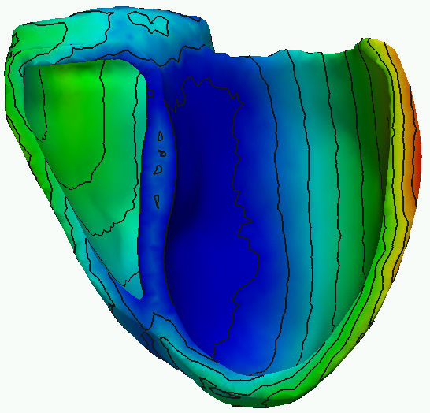
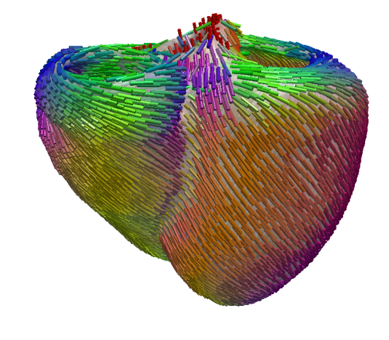
Neue Technologie: Siemens Generative Computational Modeling Platform
Anatomie
Geometrie, Narben und Muskelfasern aus Bildern
Elektrophysiologie
Elektrische Potenziale berechnen
Biomechanik
Gewebemechanik berechnen
Blutkreislauf
Blutfluss und Rand-bedingungen berechnen
Bilder
EKG, Katheter
Bilder, Elastographie
Fluss, Druck
Modulare Plattform für diverse medizinische Anwendungen: CRT, Herzklappenersatz, Operationsplanung…
Bildgebung als Grundlage für die Modellierung
Neue klinische Lösungen zur Unterstützung von Therapie-Entscheidungen und -Planung
- O. Zettinig et al, Data-Driven Estimation of Cardiac Electrical Diffusivity from 12-Leed ECG Signals, MIA, 2014
- D. Neumann et al, Robust Image-based Estimation of Cardiac Tissue Paramaters and their Uncertainty, MICCAI 2014
- S. Rapaka et al, LBM-EP: Lattice-Boltzmann Method for Fast Cardiac Electrophysiology Simulation from 3D Images, MICCAI, 2012
Notes:
The message is that we have a modular and comprehensive framework that can be adapted for a specific clinical application. Important for Siemens is that imaging plays a key role in deriving the models and making them patient specific.

Slide 7
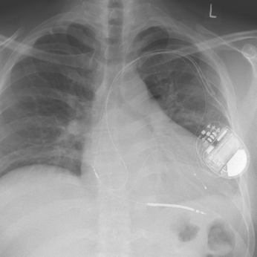
Eine konkrete Anwendung: Resynchronisationstherapie bei Herzinsuffizienz
Patient mit Herzinsuffizienz
Herzschrittmacher
Resynchronisiertes Herz
Herzversagen in USA: 6 Millionen Menschen^{[1]}
Kardiale Resynchronisationstherapie: etablierte Behandlung (130,000 Patienten p.a. in USA)^{[1]}
30% von Non-Respondern ➔ Möglichkeit der Kostenreduktion durch digitale Modelle
Medizinische Herausforderungen:
Bei wem funktioniert es?
Wo ist die optimale Elektrodenplatzierung?
Wie sieht das optimale Stimulationsmuster aus?
Bedarf an innovativen bildbasierten digitalen Modellen für verbesserte Patientenauswahl, CRT Planung und Führung
Numbers for USA Market – [1] 2013 ESC Guidelines
Notes:
We will demonstrate the approach on a concrete case: CRT.
The costs of non responder are estimated to be several billion $. Even if we can improve this rate by a few percents it may have an impact on a national health system.

Slide 8
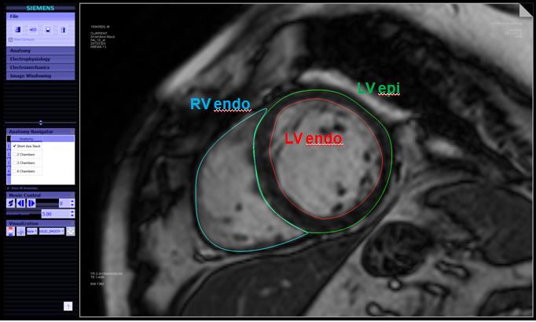
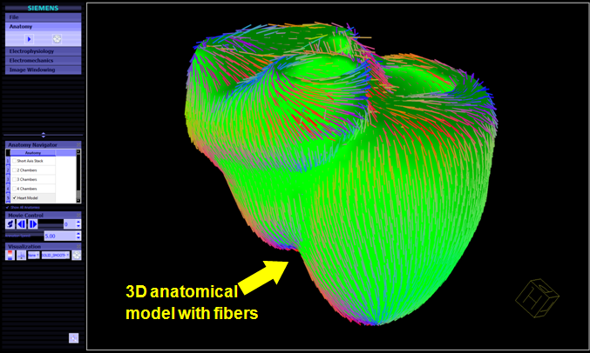
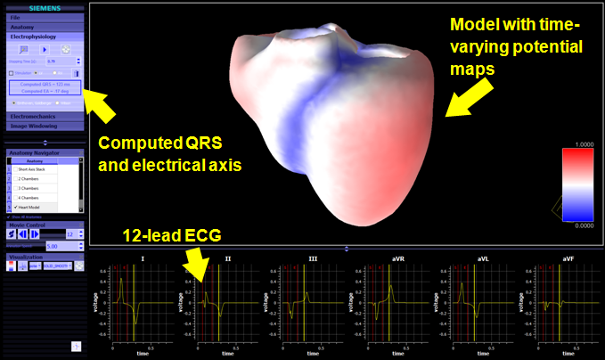
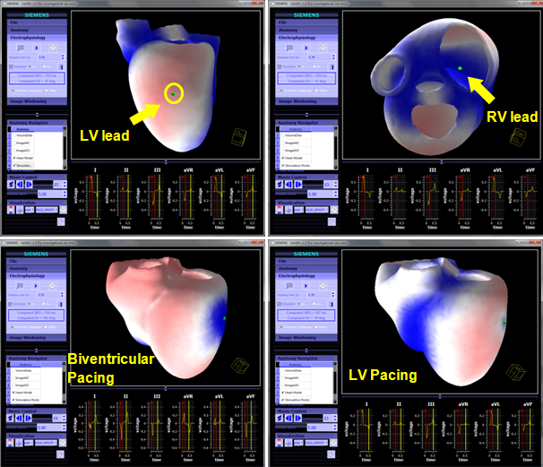
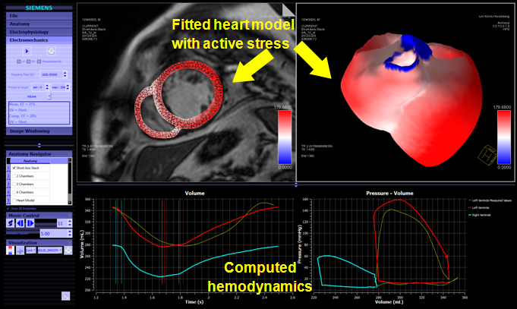
Kann man das Ergebnis der Behandlung vorhersagen? Patientenspezifische virtuelle CRT basierend auf Bildern
3. Patientenspezifische Elektrophysiologie
1. Patientenspezifische Anatomie
2. Karte der Herzmuskelfasern
Virtuelle CRT und Patientenauswahl
Zielgerichteter
Eingriff
4. Patientenspezifische Elektromechanik
Notes:
Here is an overview of our approach that we are going to describe step by step in the following slides (see explanations there)

Slide 9
Schritt 1: Personalisierung der Anatomie
Segmentierung der Herzkammer
Data Courtesy of University Heidelberg
Notes:
The heart anatomy can be extracted automatically using image analytics.

Slide 10
Schritt 2: Anpassung der Herzmuskelfasern
Herzmuskelfaser-Modell wird auf die Patientenanatomie übertragen
Data Courtesy of University Heidelberg
Notes:
Once the anatomy is available, we can map the muscle fibers on this model. Their orientation plays an important role in the progation of the electrical wave and contraction that are anisotropic.

Slide 11
Schritt 3: Personalisierung der Elektrophysiologie
Basierend auf pre-CRT Elektrokardiogramm
Data Courtesy of University Heidelberg
Notes:
We show the results of the personalized electrophysiology. Please notice the short computation time (a few seconds on a standard workstation) which is a unique feature to Siemens for such a model complexity.

Slide 12
Schritt 4: Virtuelle CRT
Standardprotokoll
Modell sagt Therapieergebnis vorher → Verschlechterung!
Data Courtesy of University Heidelberg
Notes:
This slide show the result of a bi-ventricular pacing. The outcome of the therapy was worse for this specific patient!

Slide 13
Schritt 5: Virtuelle CRT
Zweites Protokoll
Modell sagt Therapieresultat vorher → Relevante Verbesserung!
Data Courtesy of University Heidelberg
Notes:
Here we show another pacing pattern where only the LV lead is active. The outcome is this time positive for the patient. This could be observed on the patient the data come from!

Slide 14
Take Home Message Schritte in Richtung effizienter bildbasierter, personalisierter Medizin
Image Analytics: Effiziente, umfassende und reproduzierbare Bildquantifizierung
Screening, Krankheitsfrüherkennung und akkurate Diagnose
2. Bildbasierte Modellierung: Computergestützte Methoden mit Vorhersagekraft
Maßgeschneiderte Therapie für den individuellen Patienten
Abschätzung von Behandlungserfolg, Risiken und Nebenwirkungen
Therapieauswahl und Planung
Potential zur Maximierung des Therapieerfolgs und Minimierung der Kosten

Slide 15
Vielen Dank
Multiple teams from Siemens Healthcare
and Corporate Technology
contributed to this presentation

Slide 16
Kontakt
Dr. Olivier Ecabert Head of Research Group CT RTC ICV IMA-DE
San-Carlos-Str. 7 91058 Erlangen, Germany
Phone: +49 (9131) 7-21352 olivier.ecabert@siemens.com
Bernhard Calmer Head of Business Development Healthcare IT
RC-DE HC CX-HS BD
Hadersberg 1 84427 St. Wolfgang, Germany
Phone: +49 (8085) 17 111 bernhard.calmer@siemens.com
siemens.com/answers

